Slide 2
更了不起的Node.js
从零开始构建一个Node.js Web框架（基于Koa 2.x）

Slide 3

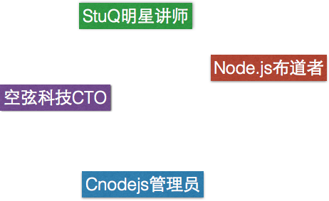
i5ting：一个开源爱好者
https://github.com/i5ting

Slide 4
以前 我们总是喜欢拿异步说事儿
现在我们拿都小程序说事儿

Slide 5
除了性能 其他都是病？
不按照流程办事，当然都是病

Slide 6
更了不起的Node.js
跨平台
无处不在的npm
Async/await
Koa 2.x
从零开始构建一个Node.js Web框架

Slide 7
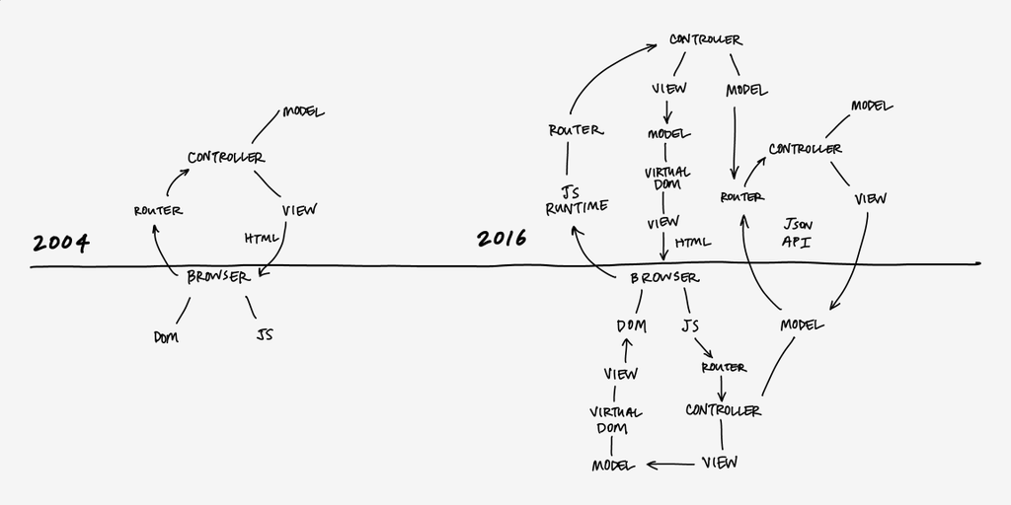

Slide 8
跨平台

Slide 9
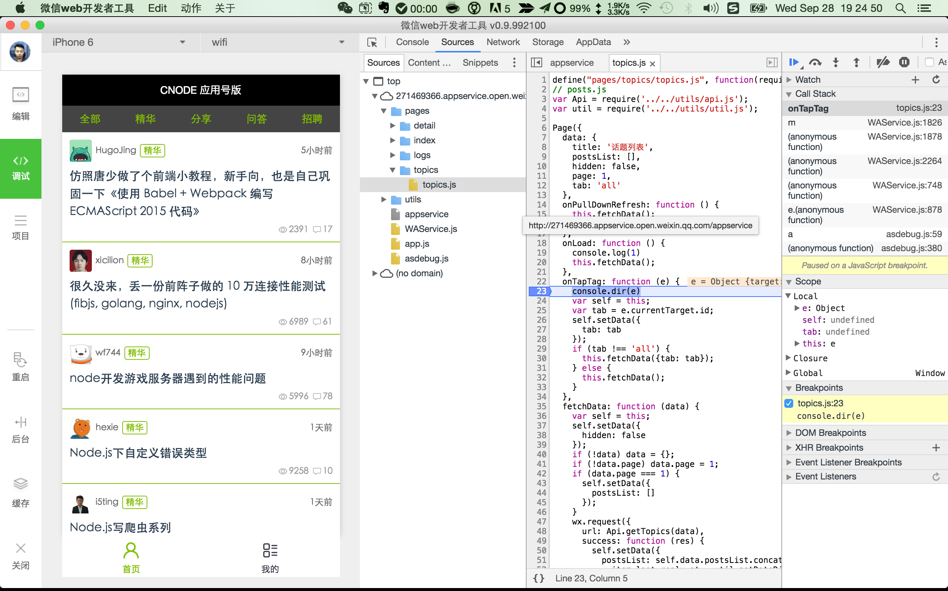
眼熟么？

Slide 10
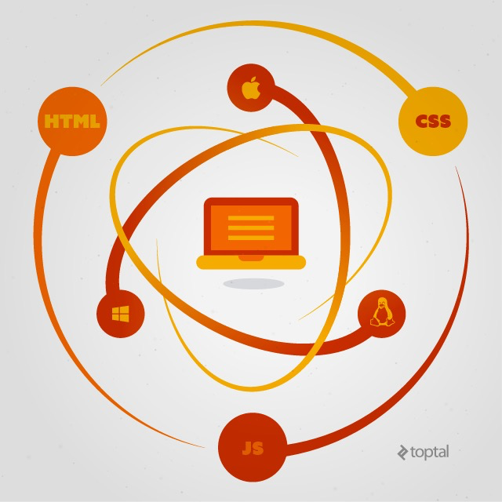



Slide 11
无处不在的npm

Slide 12
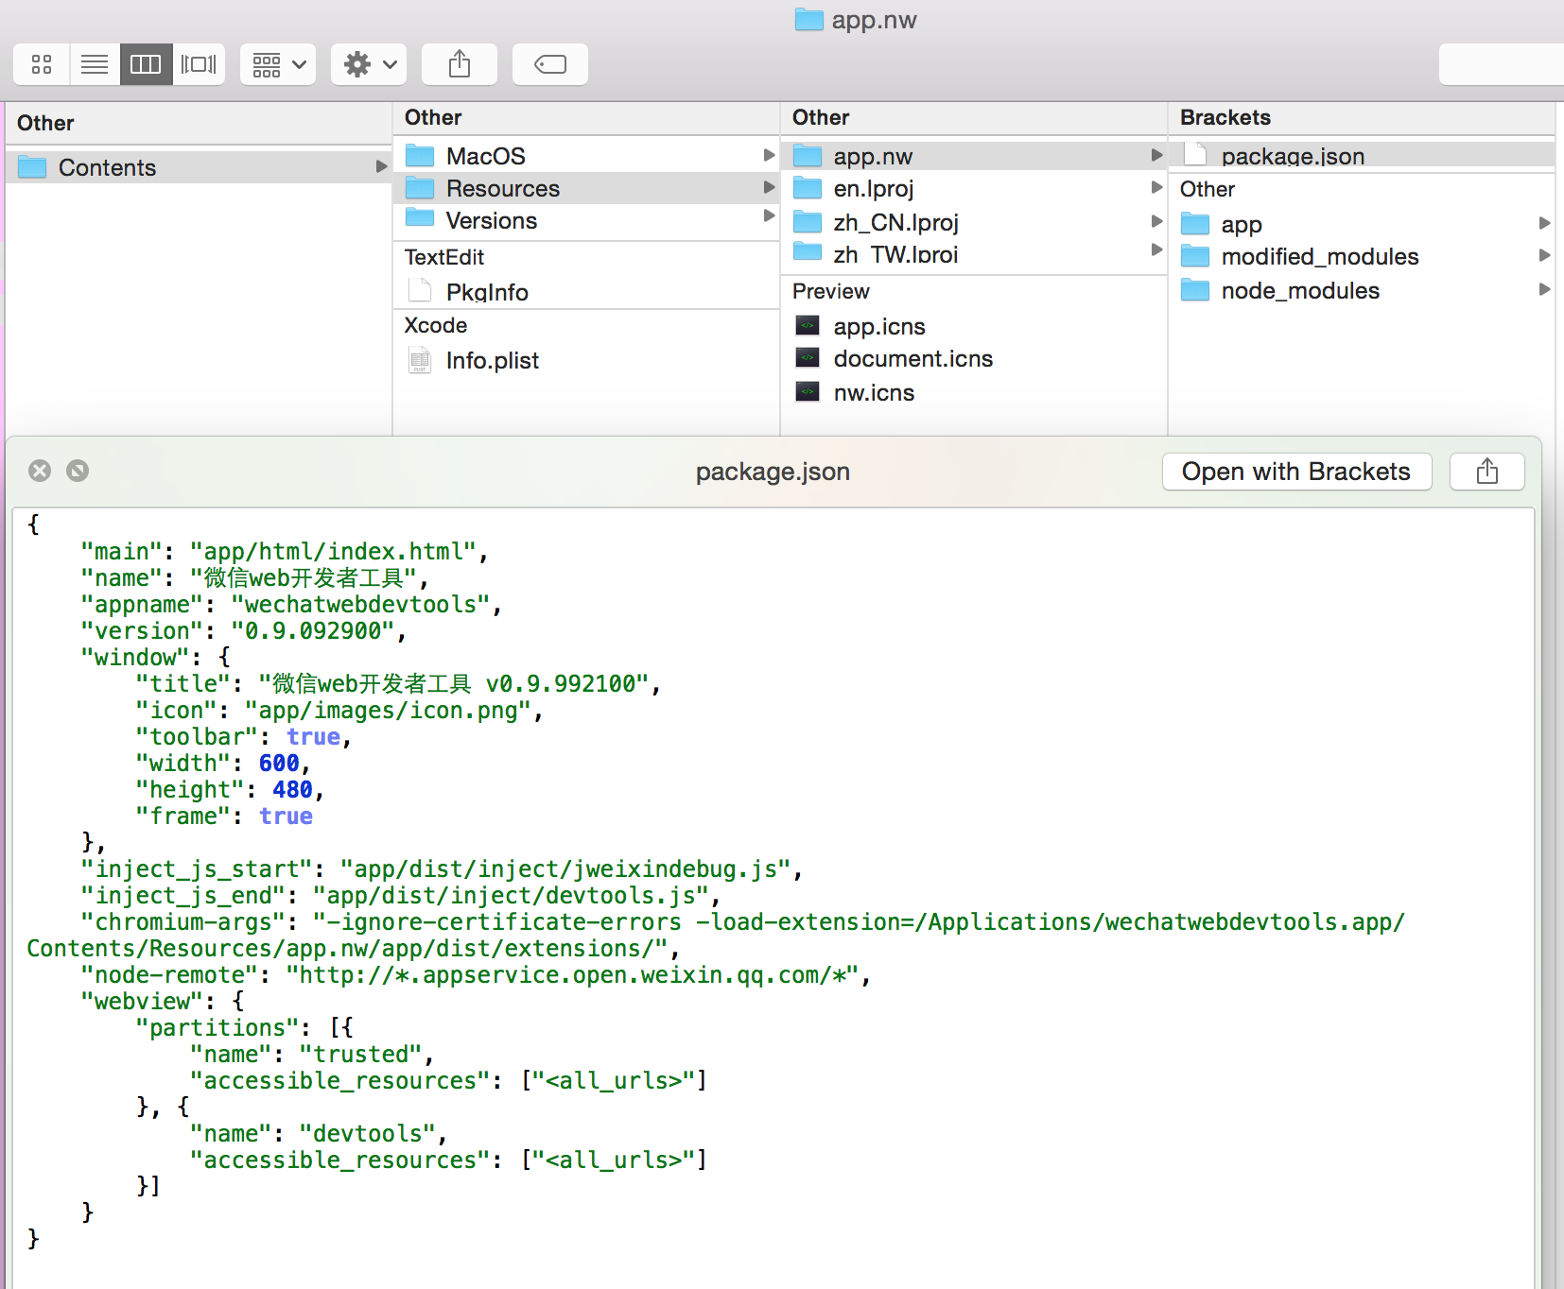
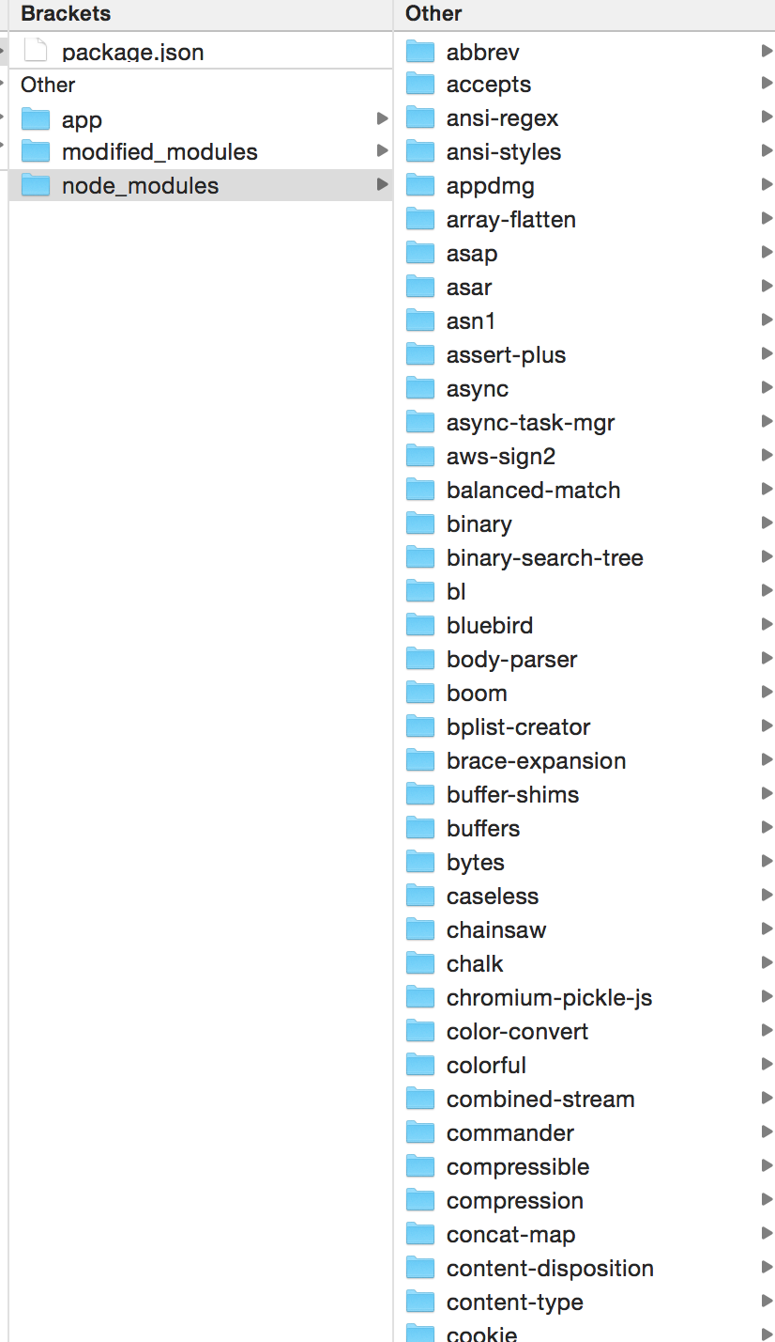

Slide 13
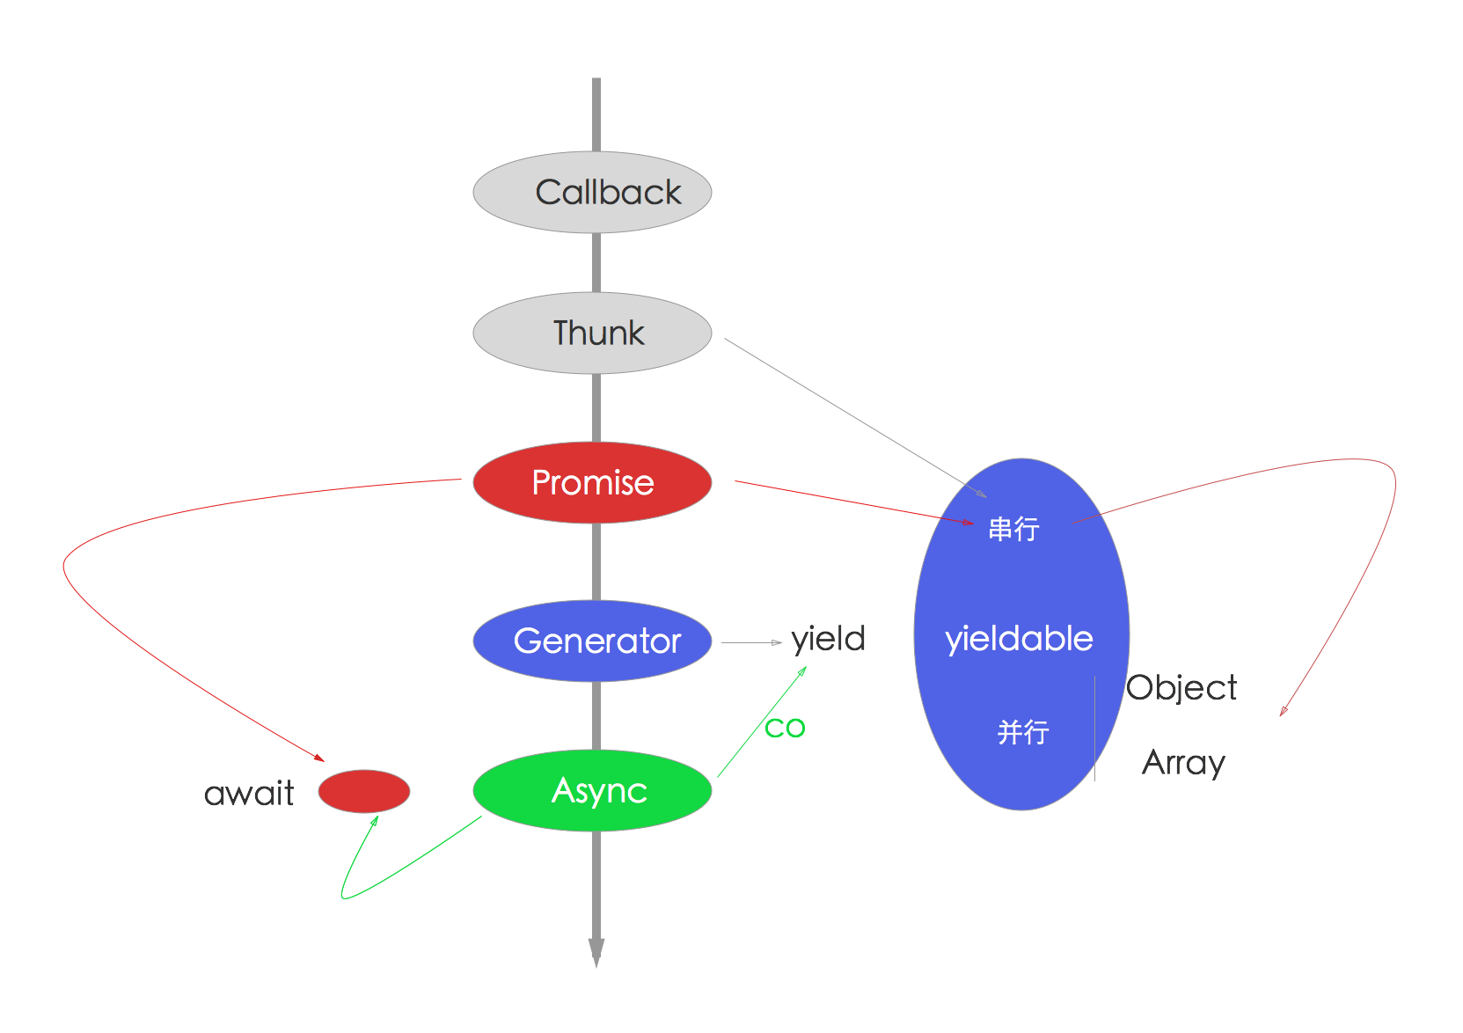
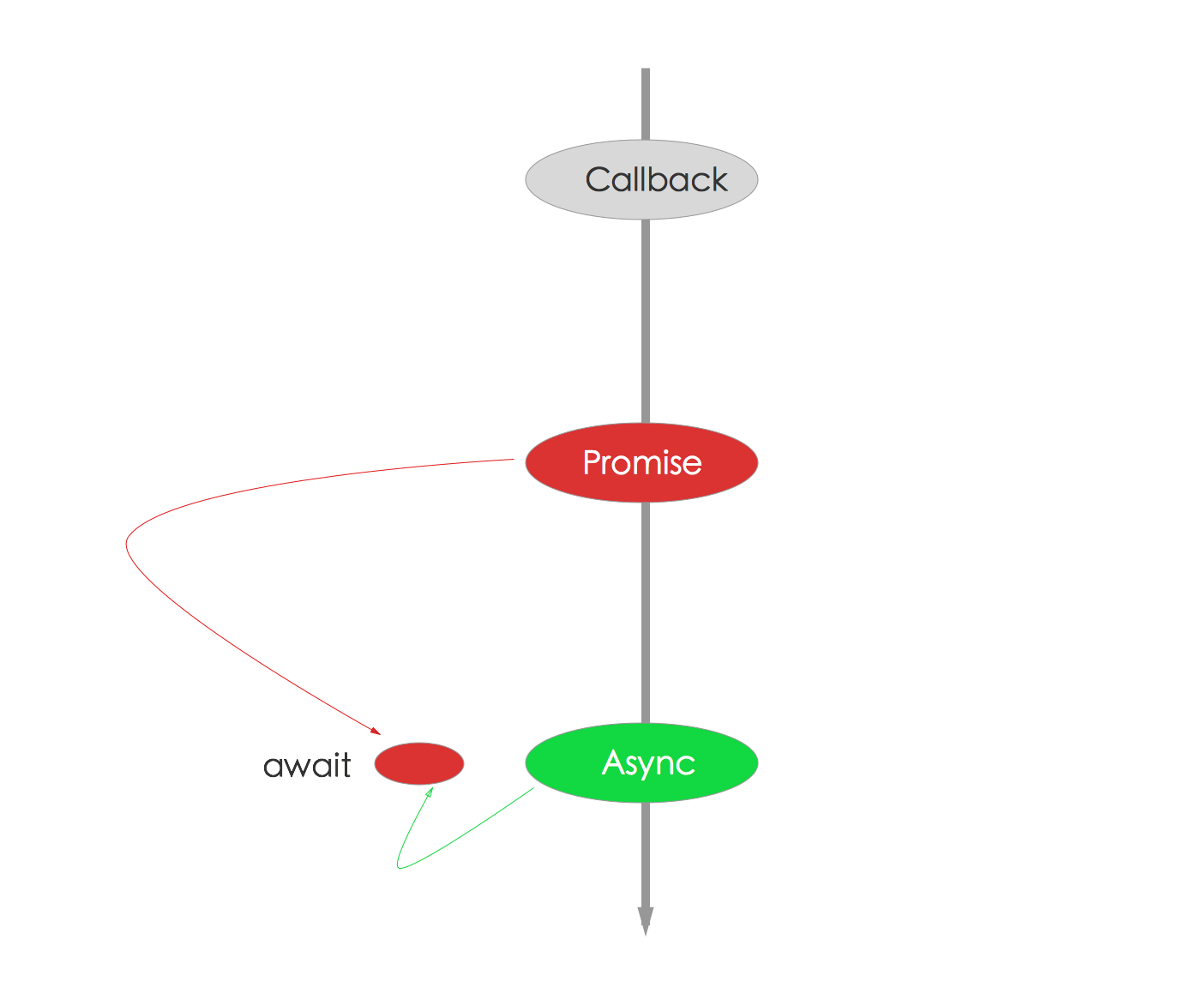
异步流程

Slide 14
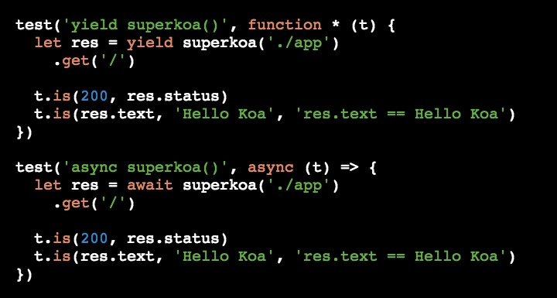
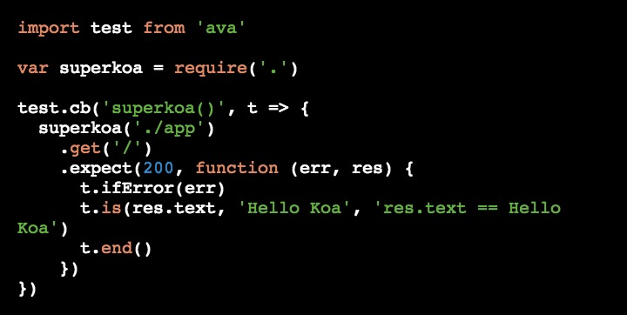

Slide 15
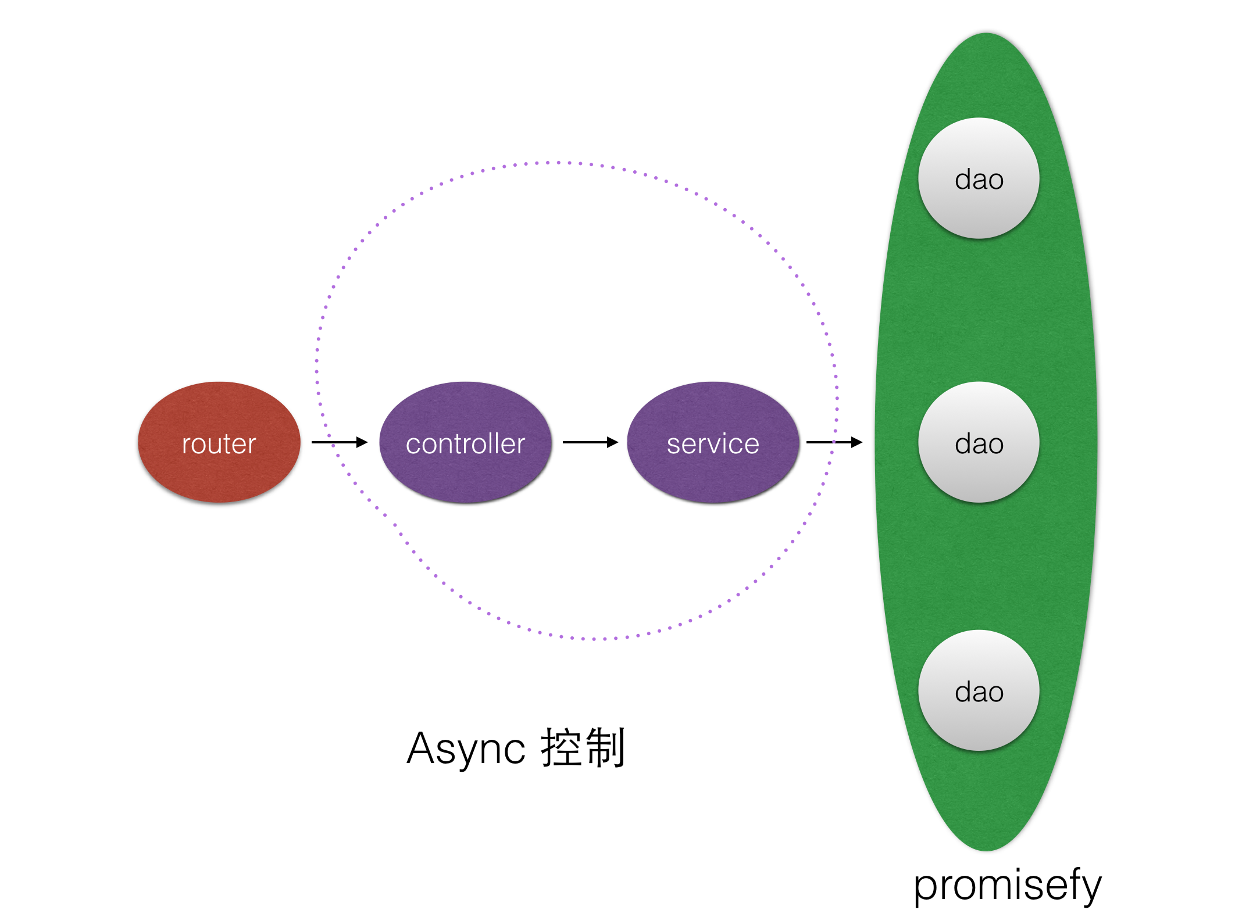
Node Style

Slide 16

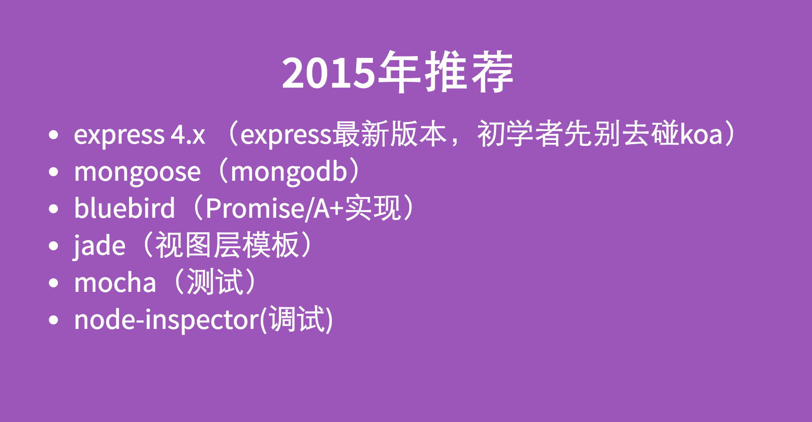
技术选型

Slide 17
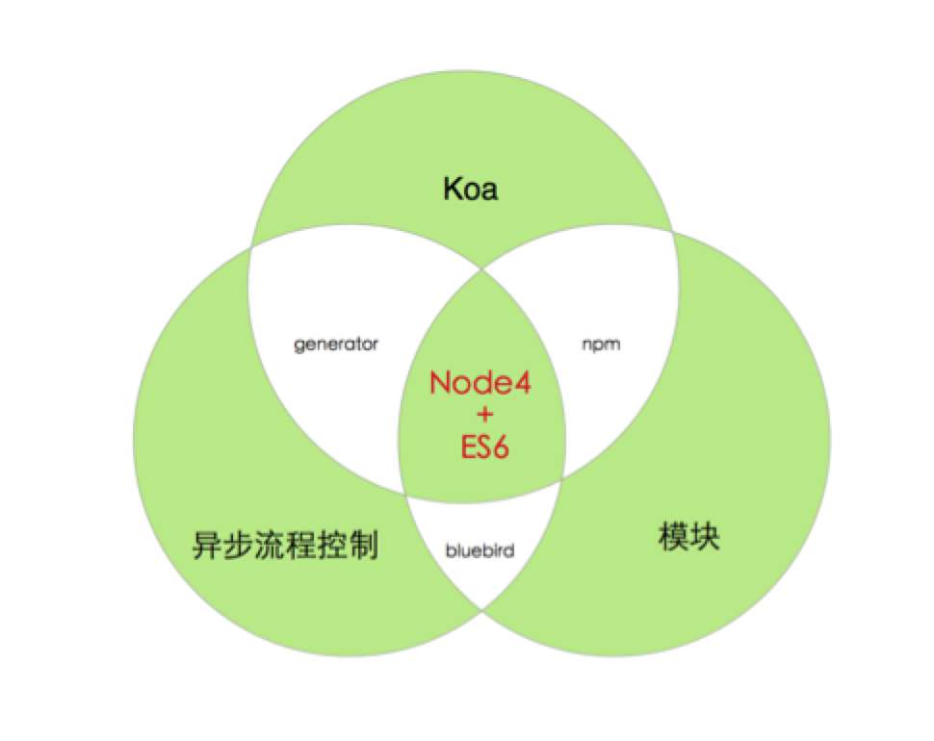
变化
Es6语法
异步流程控制
Koa框架

Slide 18
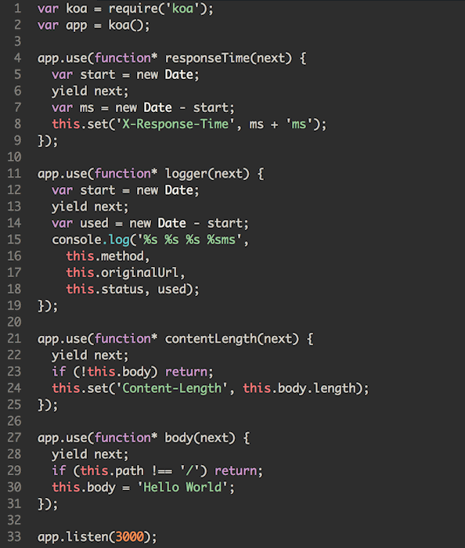
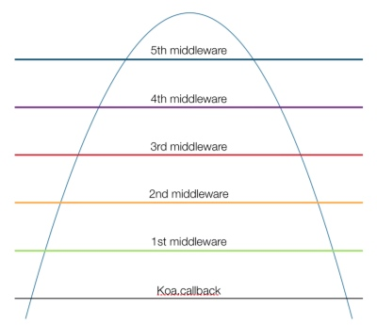
一个回形针 三种中间件

Slide 19
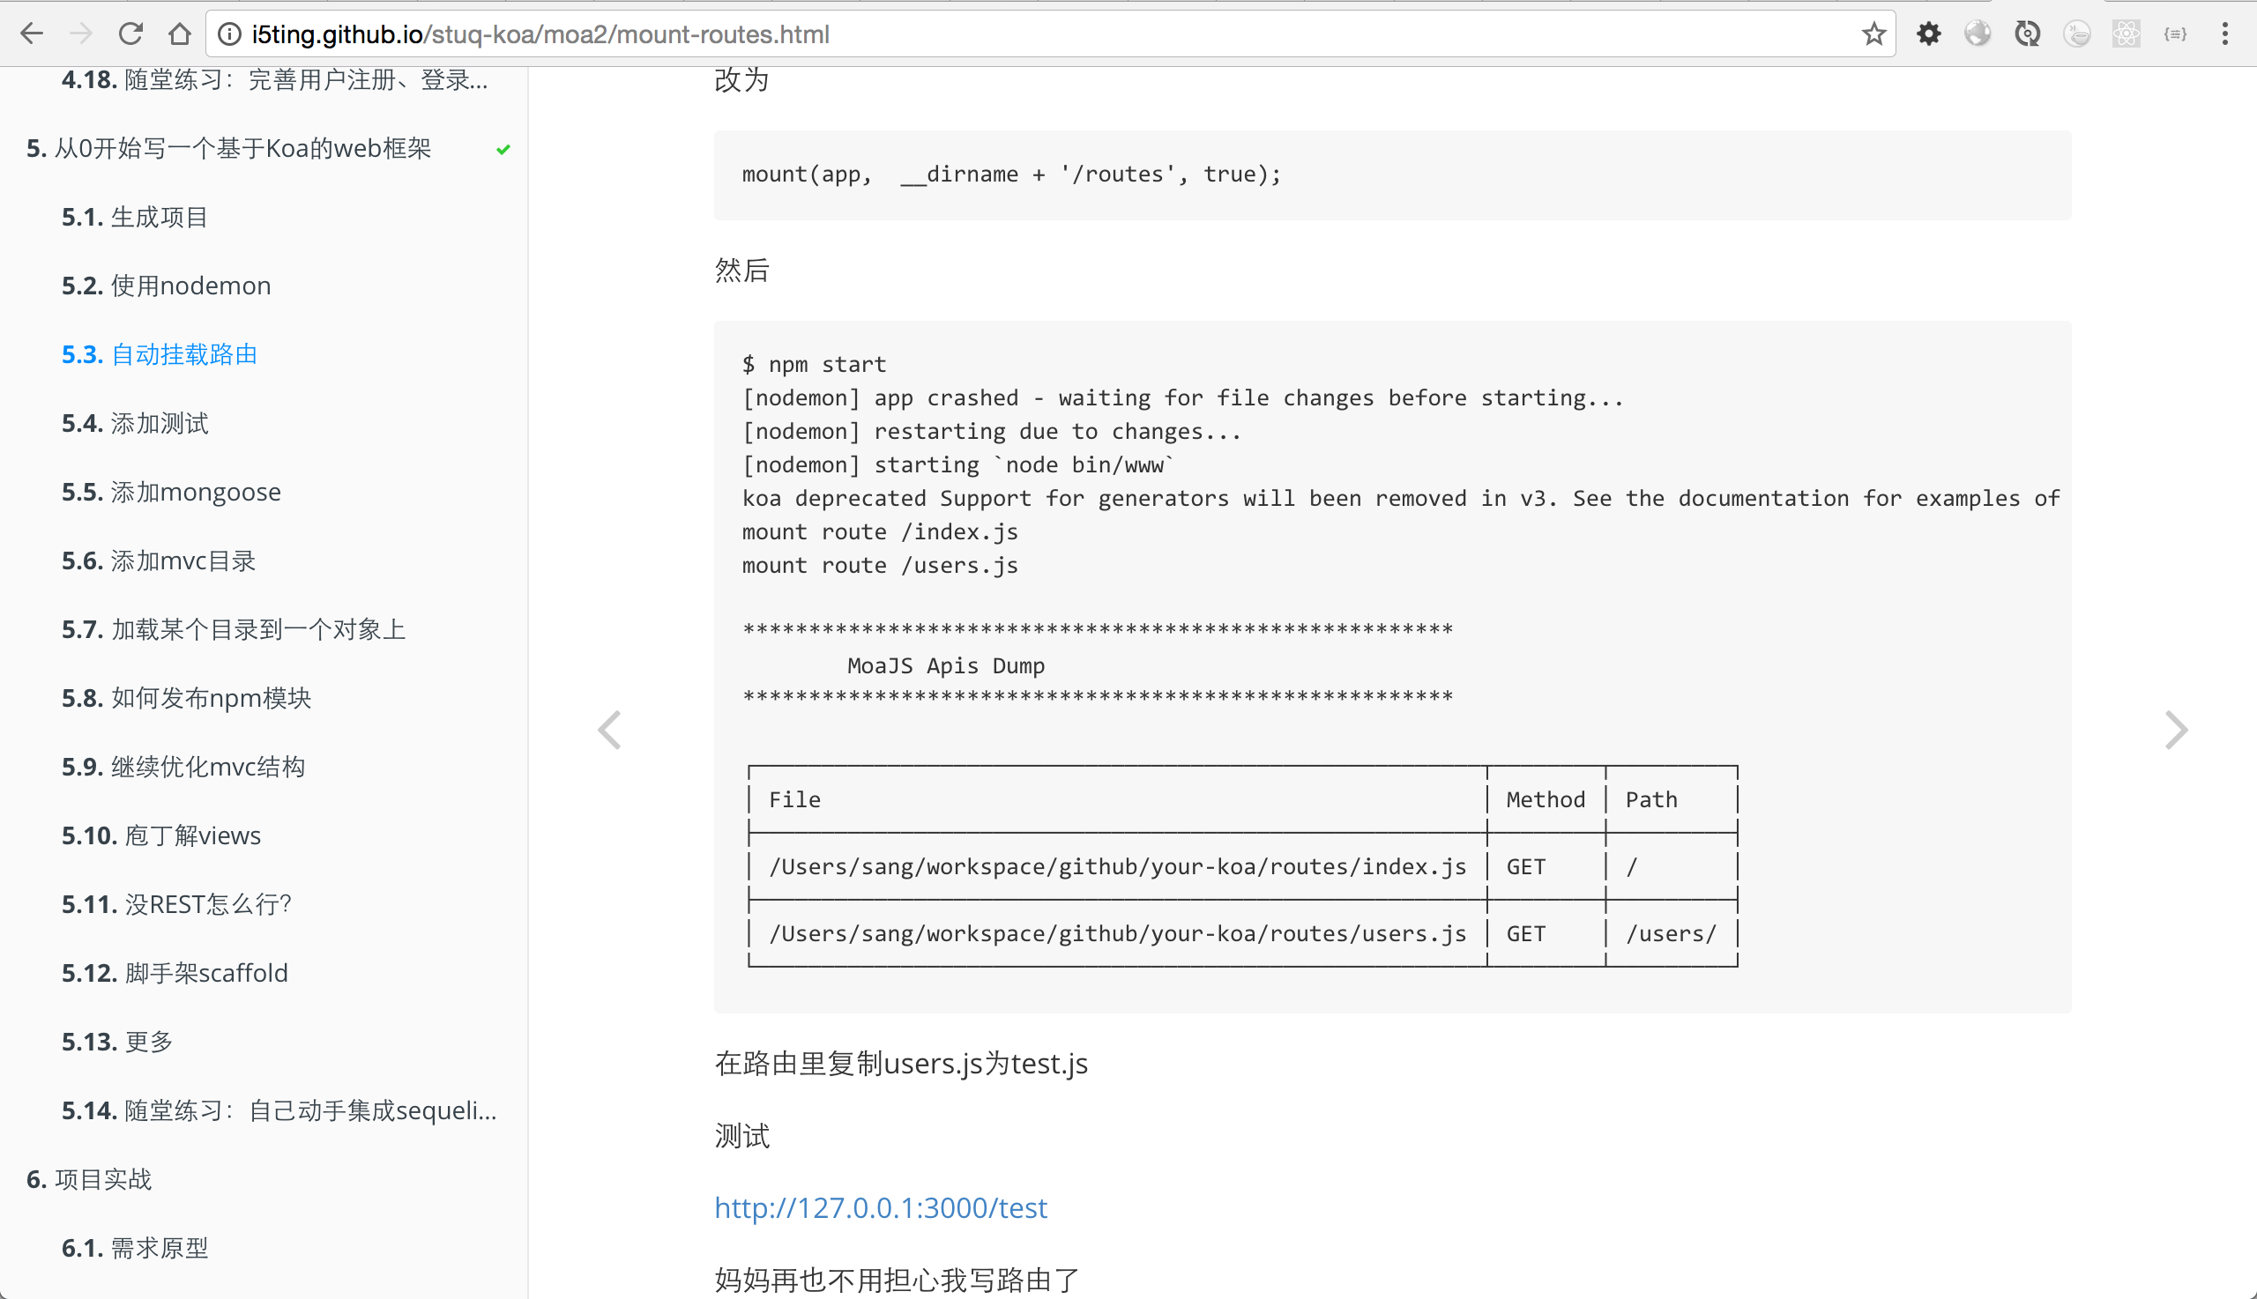
从0开始写一个基于Koa的
Node.js Web框架

Slide 20

真正的喜爱，才没有伤害

Slide 21


Console.log(‘The End, Thanks’)
https://github.com/i5ting

